Slide 1
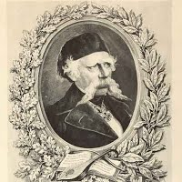
Вјежбе правилног писања и повезивања писаних слова ћирилице
Српски језик 2. разред

Slide 2
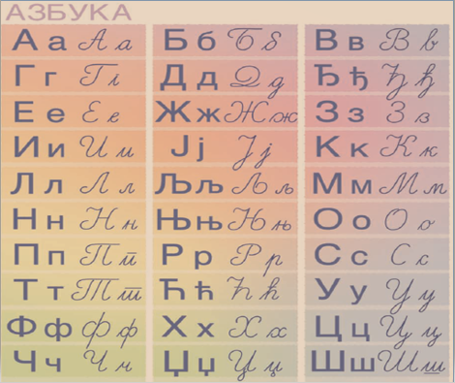
ПИШИ КАО ШТО ГОВОРИШ,
А ЧИТАЈ КАКО ЈЕ НАПИСАНО.

Slide 3
Правила лијепог и правилног писања
Пиши стрпљиво, лагано држи и не притишћи оловку по папиру.
Правилно пиши (обликуј) слова.
Правилно повлачи линије од којих је састављено слово.
Размак између ријечи треба бити правилан и равномјеран.
Повезуј правилно слова линијама и кукицама у ријечима које пишеш.

Slide 5
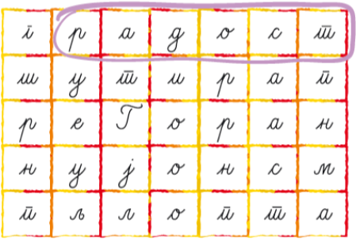
1. Задатак: Пронађи ријечи и напиши их
правилно.

Slide 6
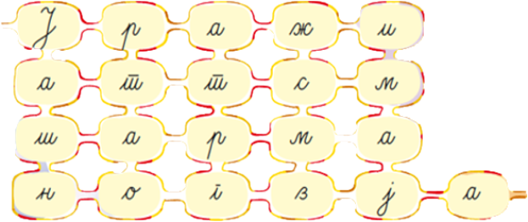
2. Задатак: Повежи слова и напиши правилно
реченицу: Ја тражим страшног змаја.

Slide 7
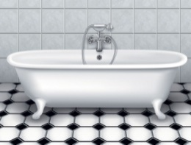
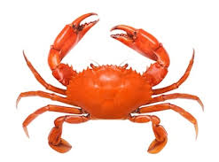
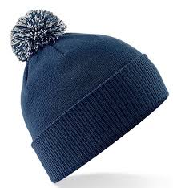
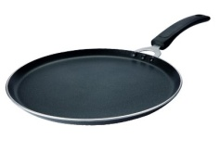
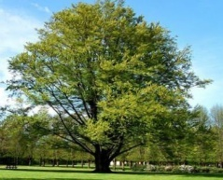
ЗАДАТАК ЗА САМОСТАЛАН РАД
Препиши и допуни реченице писаним словима.
Шта је постало, када је остало?
- Поцијепао буквар „р“ и постао _______. - Изгубила клада „л“ па постала _______. - Посијала трава „р“ па постала _______. - Посудио друг „р“ па постао _______. - Испрљао прст „р“ па постао _______. - Појео мрак „м“ па постао _______. - Изгубила капља „љ“ па постала _______. - Изгорјела бакља „љ“ па постала _______.

